Slide 1
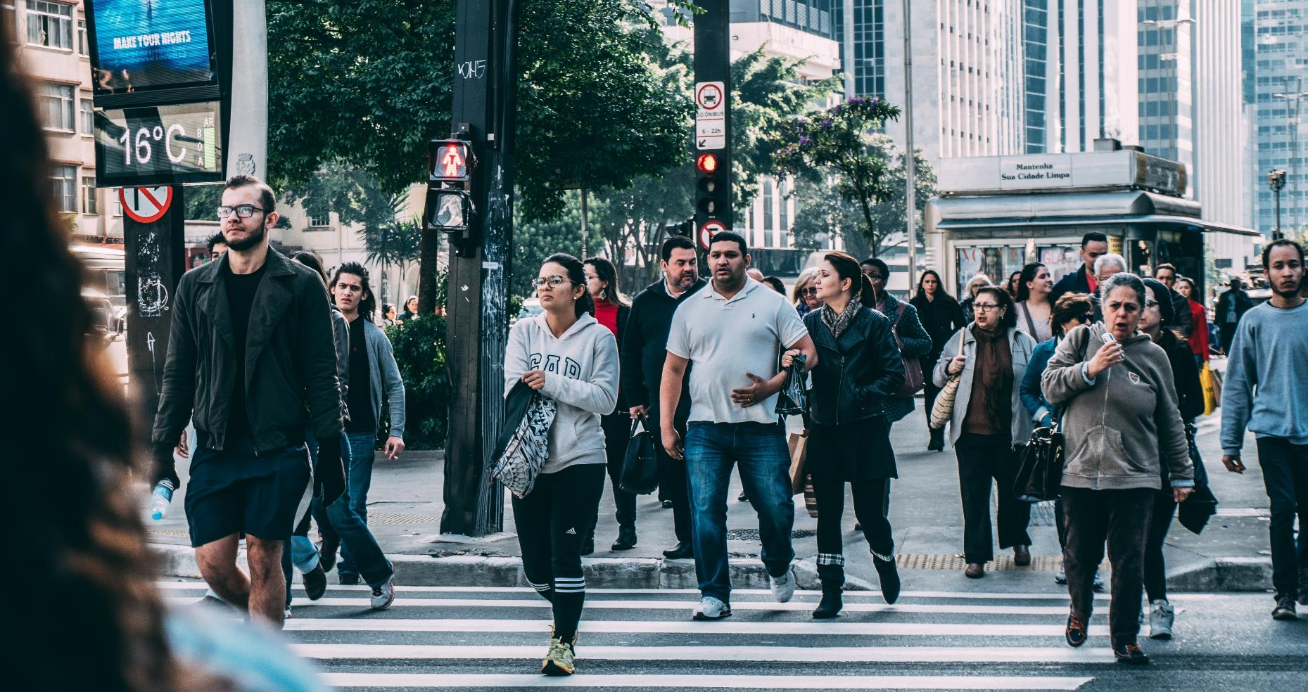
TOKOLAPAK
Made by Athhar Kautsar
Notes:
https://unsplash.com/

Slide 2
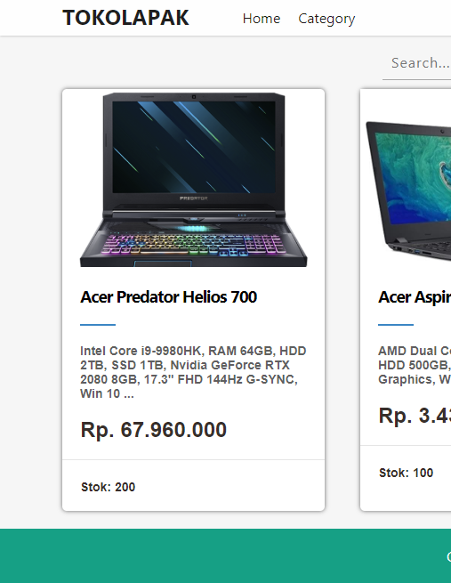
Tentang
Terinspirasi dari Tokopedia dan Bukalapak. Walaupun dari segi tampilan dan fitur belum bisa melebihi kedua e-commerce tersebut. Saya tetap optimis, suatu hari nanti akan melebihi kedua e-commerce tersebut. Untuk bagian front-end sengaja saya buat seminimimalis mungkin agar user dapat mudah menggunakan e-commerce yang saya buat ini.
Notes:
https://unsplash.com/

Slide 3
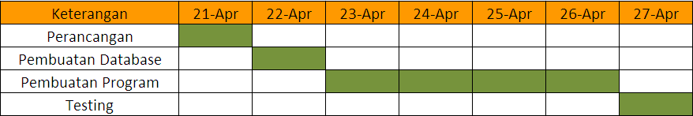
Penjadwalan

Slide 4
01
User akan masuk kehalaman beranda
02
User login terlebih dahulu.
Alur user
03
User memilih item yang berada di beranda.
04
User melakukan checkout
05
User melakukan transfer dan upload bukti dihalaman order
06
User menunggu verifikasi dari admin dan transaksi akan dilanjurkan.

Slide 5
01
Admin melakukan login.
02
Admin masuk kehalaman beranda admin.
Alur admin
03
Admin masuk kehalaman order, lalu detail order
04
Admin akan melakukan proses verifikasi pembayaran yang dilakukan user
05
Setelah proses verifikasi admin akan menerima pembayaran.
06
Setelah itu transaksi dilanjutkan.

Slide 6
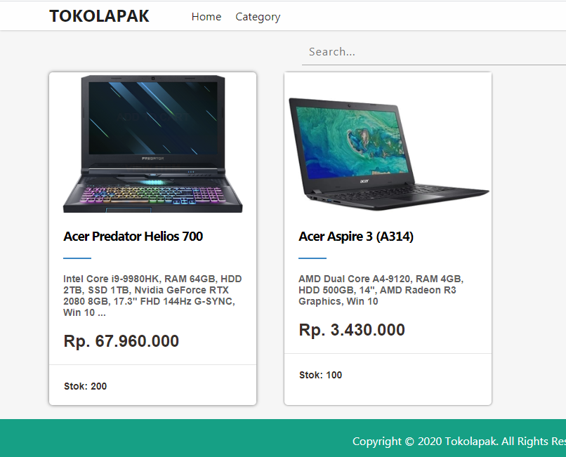
Halaman User
Dihalaman user terdapat bar navigasi, dan item yang dijual. Dibagian bar navigas terdapat home, kategori, isi keranjang, nama akun user dan tombol logout.
Notes:
https://unsplash.com/

Slide 7
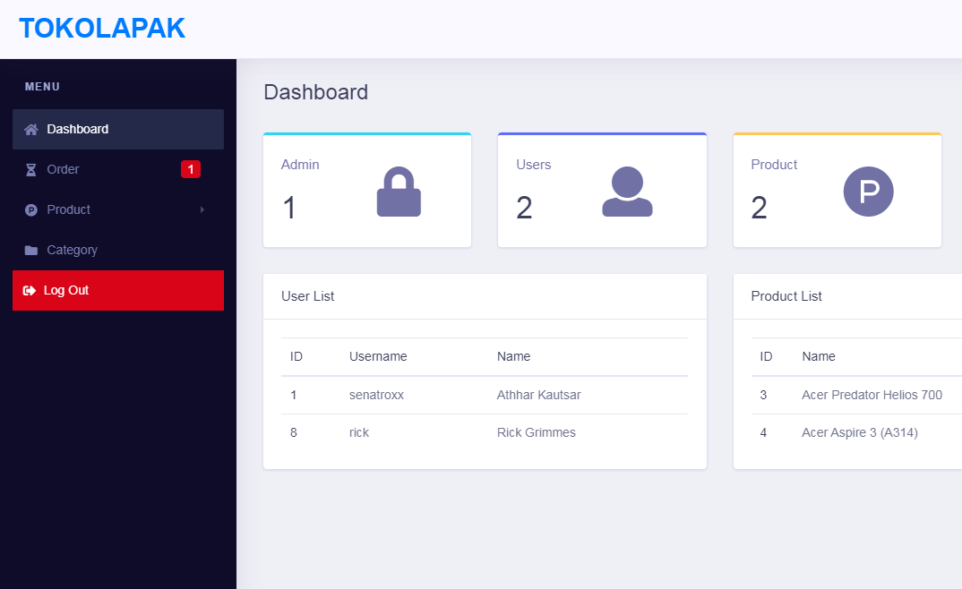
Halaman Admin
Dihalaman admin terdapat sidebar navigasi yang isinya terdiri dari, dashboard, order, tambah produk, produk list, kategori, dan tombol logout.
Notes:
https://unsplash.com/

Slide 8
Terimakasih
Nama: Muhammad Athhar Kautsar
Kelas: XI RPL 2

